Slide 1
The GAME Engineers
CG #3 – Game Loop und VSync

Slide 2
Inhalt
Videospiele
  Reale Spiele
  Spieler
  Spielmechanik
  Ausflug: MVC-Pattern
  Repräsentation
Game Loop und VSync
  Game Loop
  VSync
  Double Buffering

Slide 3

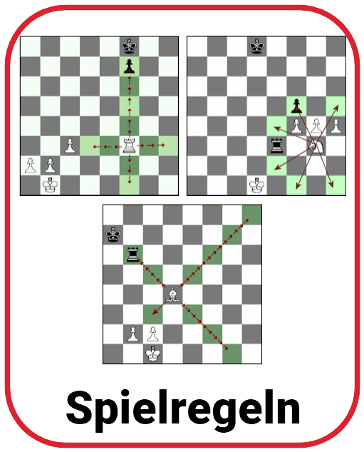
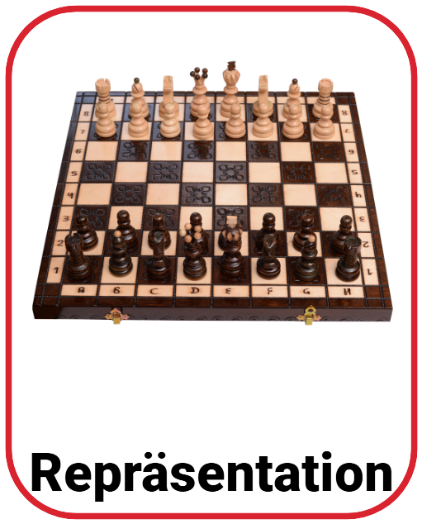
Videospiele – Reale Spiele

Slide 4

Videospiele – Spieler
Spieler bedeutet Interaktion
  Interaktionen haben Auswirkungen auf die Spielwelt
  Zeitpunkt unbekannt
    im Gegensatz zu Filmen
    Bsp.: zu früh/spät springen

Slide 5

Videospiele – Spielmechanik
Spielmechanik = Spielregeln + Spielstatus
  Spielregeln
  Spielstatus
    In realen Spielen ist der Spielstatus am Spielbrett ablesbar
    → Die Informationen werden vom Auge erfasst und im Gehirn verarbeitet
    → Spielstatus und Repräsentation sind bei realen Spielen also verzahnt
    → Bei Videospielen ist das eher schwierig und daher entkoppelt

Slide 6
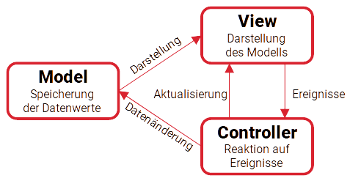
Videospiele – Ausflug: MVC-Pattern
Model – View – Controller
  Softwarearchitektur

Slide 7
Videospiele – Repräsentation
Darstellung der Spielwelt
  Folge von Bildern am Monitor

Slide 8
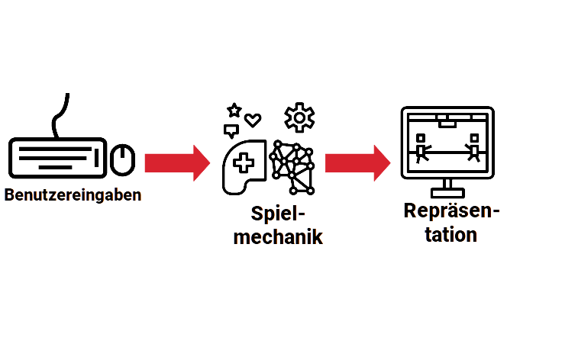
Videospiele – Zusammenspiel

Slide 9
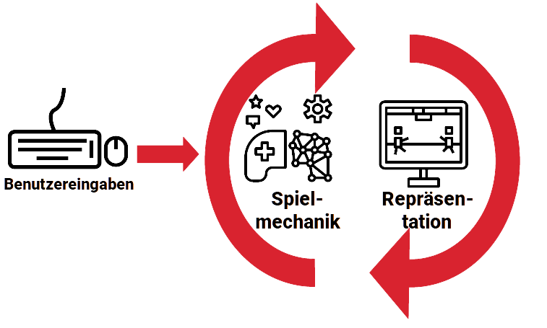
Game Loop und VSync – Game Loop
x mal pro
Sekunde

Slide 10
Game Loop und VSync – Game Loop
while (!finished)
{
input = getInputState();
updateGameState(input);
drawGameWorld();
}

Slide 11
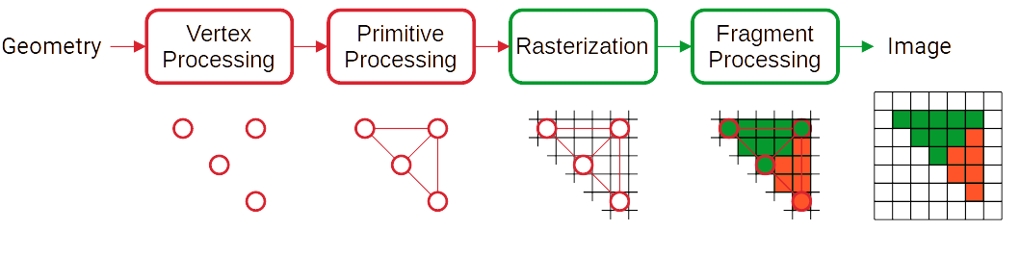
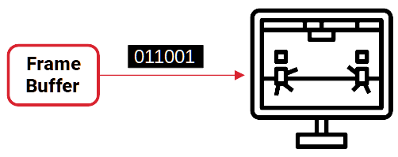
Game Loop und VSync – Einschub: Rendering Pipeline

Slide 12
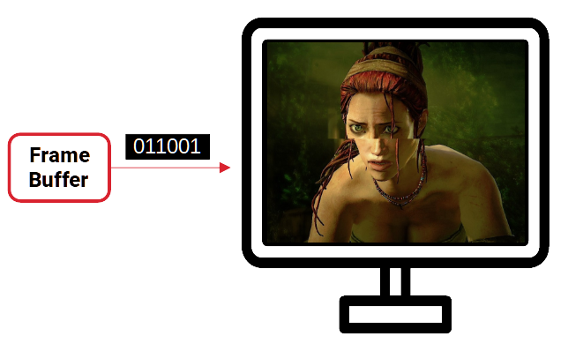
Game Loop und VSync – Screen Tearing
drawGameWorld() erstellt Bild und schreibt Daten in den Frame Buffer
  Bilddaten aus dem Frame Buffer werden Sequentiell an den Monitor gesendet
  Während z.B. die Hälfte der Bilddaten an den Monitor gesendet wurden,
  können die Daten im Frame Buffer sich ändern, weil ein neues Bild berechnet
  wurde

Slide 13

Screen tearing

Slide 14
Screen tearing
Old frame
New Frame

Slide 15
Game Loop und VSync – Screen Tearing
Monitor baut Bild Zeile für Zeile auf
→ Vertikaler Aufbau
Wann entsteht Screen Tearing?
  Wenn Computer Bilder schneller/langsamer berechnet, als der Monitor anzeigen kann
  → Monitor Frequenz (oft 60 Hz oder mehr) != Bildfrequenz

Slide 16
Game Loop und VSync – Screen Tearing
Wie Screen Tearing vermeiden?
  Warten, bis Bild vertikal aufgebaut wurde, bevor neues Bild in Frame Buffer geschrieben wird
  → Vertikale Synchronisation (VSync)
while (!finished)
{
input = getInputState();
updateGameState(input);
drawGameWorld();
waitForNextFrame();
}

Slide 17
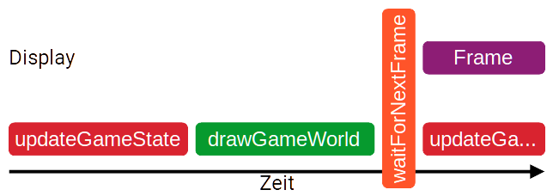
Game Loop und VSync – Vertikale Synchronisation

Slide 18
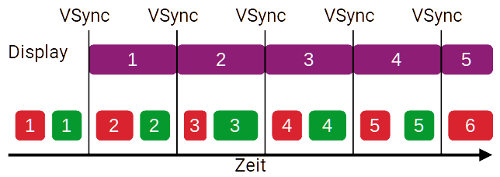
Game Loop und VSync – Vertikale Synchronisation

Slide 19
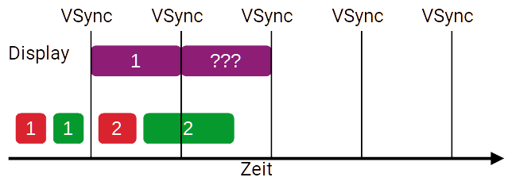
Game Loop und VSync – Vertikale Synchronisation

Slide 20
Game Loop und VSync – Double Buffering
Zwei Frame Buffer
  Front und Back Buffer
Front Buffer
Back Buffer

Slide 21
Game Loop und VSync – Double Buffering
Zwei Frame Buffer
  Front und Back Buffer
Back Buffer
Front Buffer

Slide 22
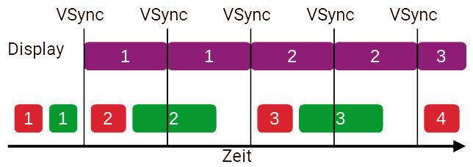
Game Loop und VSync – Double Buffering

Slide 23
Game Loop und VSync – Multi Buffering
Zwei Frame Buffer
  Front und Back Buffer
In Realität ist es aber manchmal etwas komplexer, weil
  Multi-threaded
  GPU und CPU unterschiedlich berechnen
  etc.

Slide 24
Ende
Fragen?

